Slide 1
Unity DTOS之 ECS 2
陸思翰

Slide 2
注意！！
在學習這篇前，請先學習上一篇
Unity DTOS之 ECS 入門
專案網址
https://github.com/PeterLukGit/ECS-Introduction

Slide 3
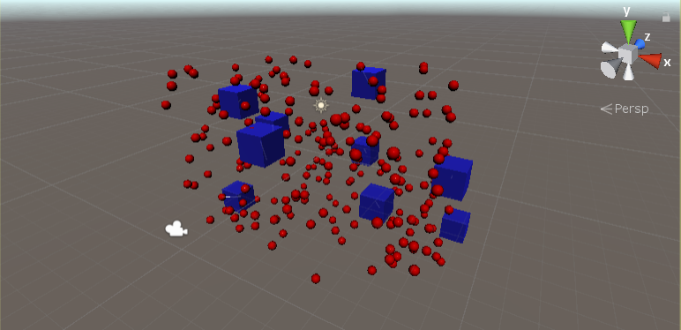
製作項目
用ECS製作
方塊搜尋球，並追蹤他

Slide 4
分析
現在開始分析所有的ECS結構

Slide 5
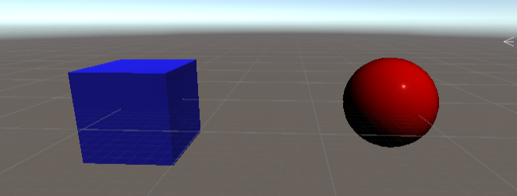
E
整個專案就兩個實體
方塊
球體

Slide 6
C
Translation 位置
LocalToWorld 轉換座標
RenderMesh 渲染
Scale 大小（這是等比縮放）
Cube_Unit 這是Tag 用於定位這是方塊
Cube_Look_Target 用於存放目標Entity
Translation 位置
LocalToWorld 轉換座標
RenderMesh 渲染
Scale 大小（這是等比縮放）
Ball_Target 這是Tag用於定位目標球
注意:ECS中縮放有兩種
1.Scale （這是等比縮放）
2.NonUniformScale （這是非等比縮放）(XYZ三軸縮放)

Slide 7
S圖解
沒有Cube_Look_Target
找到目標
新增Cube_Look_Target
在
是
擁有Cube_Look_Target
刪除目標
刪除Cube_Look_Target
目標還在??
接近目標??
否
移動
刪除Cube_Look_Target
不在

Slide 8
S文字版
方塊有沒有Cube_Look_Target (是否有目標)
沒➔ 找目標 ➔找到新增Cube_Look_Target 並把目標存入數據
有➔目標還在??
➔在➔接近目標??
➔不在➔刪除Cube_Look_Target
➔是➔刪除目標、
刪除Cube_Look_Target
➔不是➔移動

Slide 9
問題說明
Q1. Cube_Unit、Ball_Target這組件是做什麼的
A1.Cube_Unit、Ball_Target實際上就是Tag，因為System在搜尋是不管的，所以加上Tag來縮小範圍
Q2. Cube_Look_Target這組件是做什麼的
A2. Cube_Look_Target裡面只有一個數據 public Entity targetEntity，就是存放目標的Entity而且有兼任Tag，就是當有這組件時代表方塊找到目標

Slide 10
ECS全圖解
搜尋目標球
Translation 位置
LocalToWorld 轉換座標
RenderMesh 渲染
Scale 大小（這是等比縮放）
Cube_Unit Tag 用於定位這是方塊
Translation 位置
LocalToWorld 轉換座標
RenderMesh 渲染
Scale 大小（這是等比縮放）
Ball_Target Tag用於定位目標球
移動和
刪除目標
Cube_Look_Target 用於存放目標Entity
並未在初始方塊裡面
屬於動態組件

Slide 11
ECS開工

Slide 12
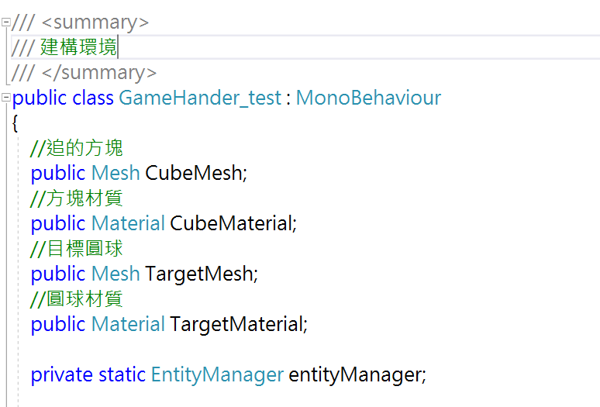
建構環境
宣告變數
設定材質、Mesh

Slide 13
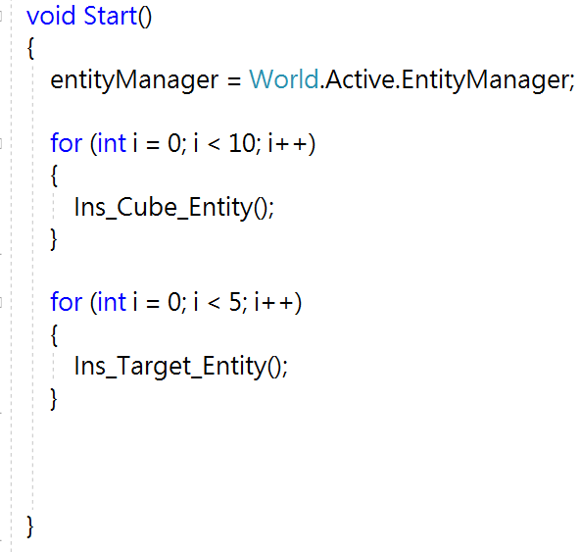
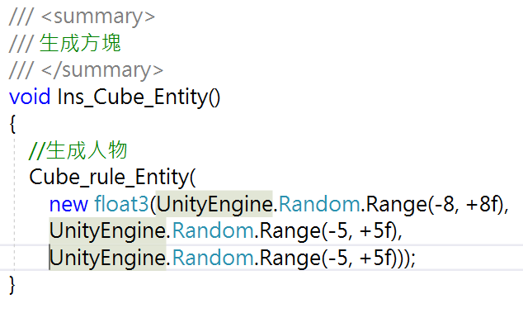
生成方塊

Slide 14
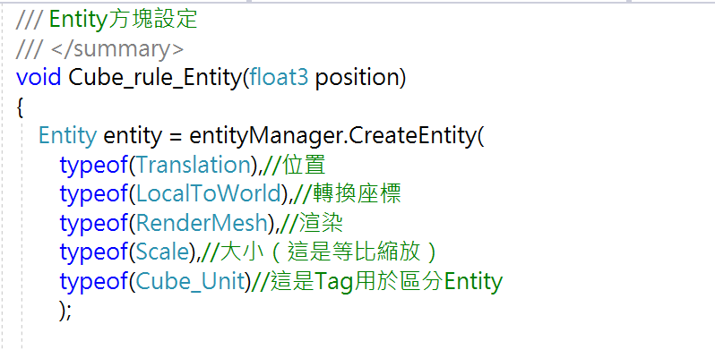
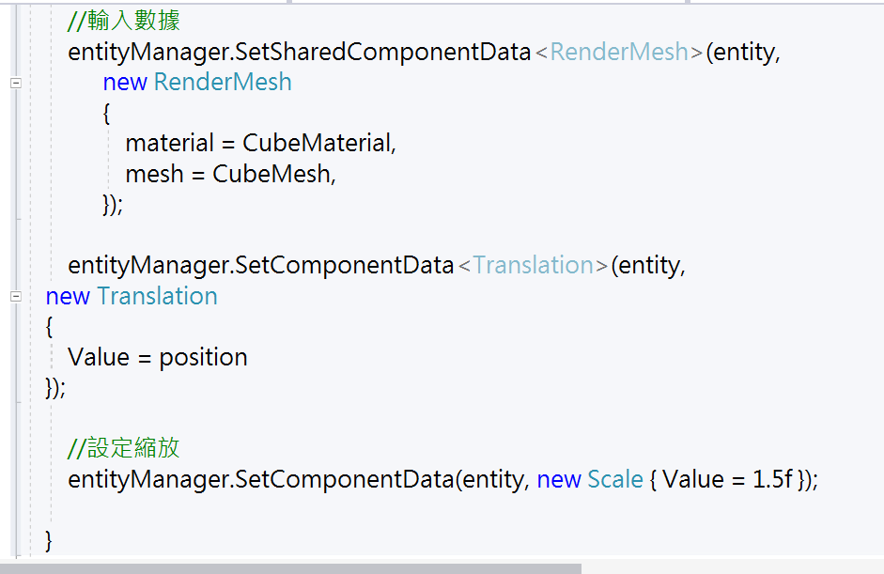
球和方塊
程式碼一樣

Slide 15
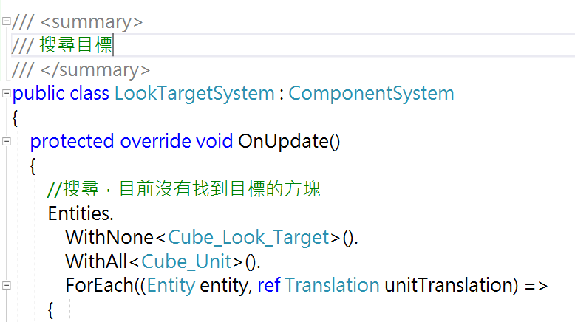
System搜尋目標
這邊是重點WithNone<Cube_Look_TargetWithAll<Cube_Unit>
WithNone意思是不要這組
WithAll意思是需要這組
兩句聯再一起就是
Entity要是方塊且他沒有找到目標

Slide 16
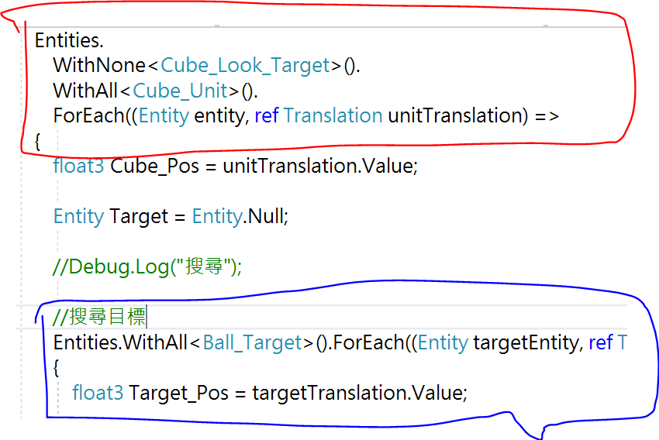
System搜尋目標2
紅圈處是第一個搜尋
藍圈處是第二個搜尋
藍圈是包在紅圈的函式裡面
意思是當搜尋完方塊，又搜尋目標
就像
For(){For()}
二層巢狀迴圈

Slide 17
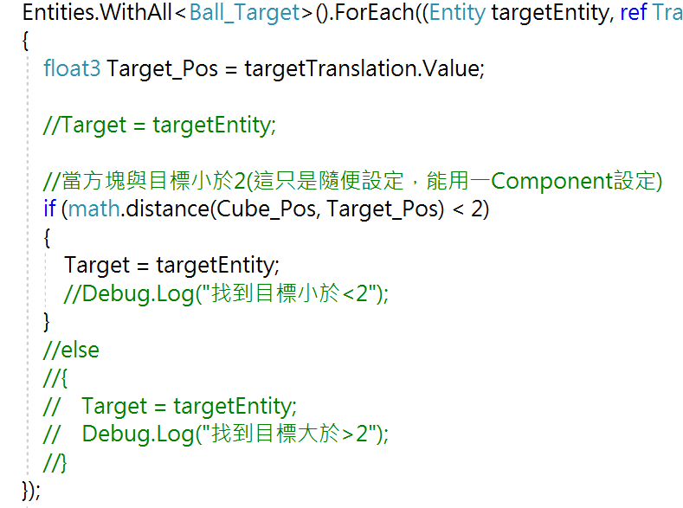
System搜尋目標3
就比對兩個距離再判斷

Slide 18
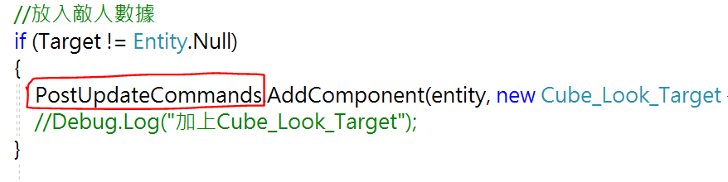
System搜尋目標3
在方塊上新增Cube_Look_Target 組件，並丟入數據
重點 在紅圈處，
PostUpdateCommands這指令會在Update結束後執行
用於確定組件執行，類似安全裝置

Slide 19
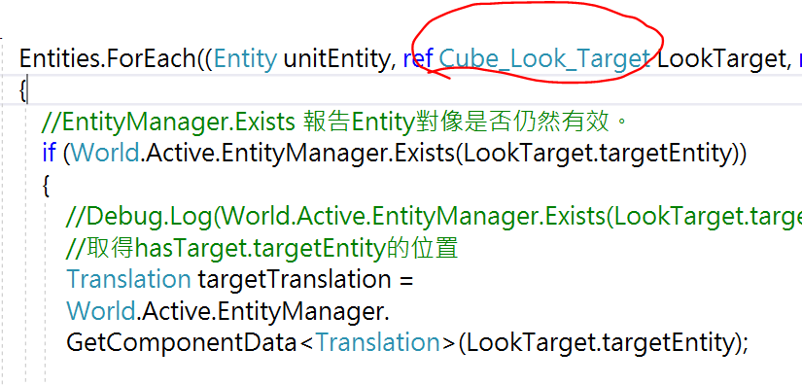
System方塊移動和刪除目標
搜尋方塊
並取得圓球是否存在
是的話就
取的圓球座標

Slide 20
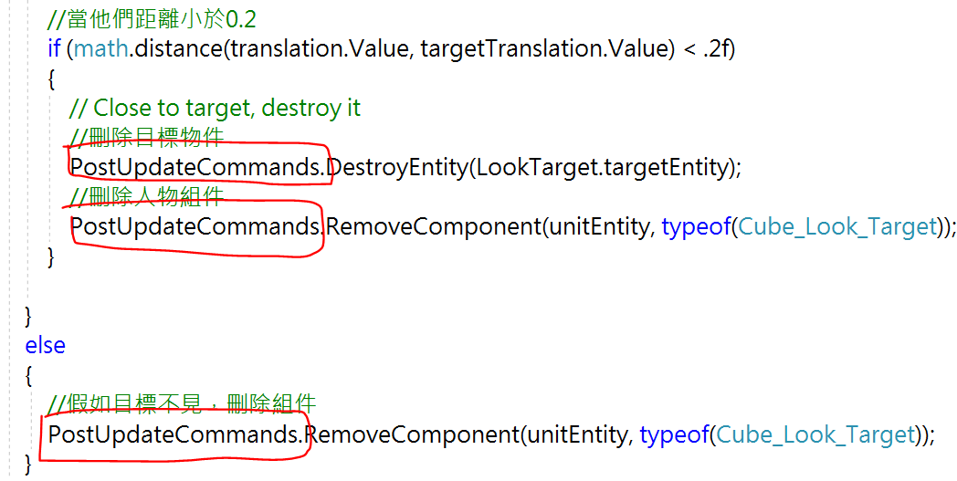
System方塊移動和刪除目標2
距離短就刪除
一樣刪除要用
PostUpdateCommands

Slide 21
ECS總結
這案例中，最重要的是Tag組件
這組件透過增加減少，來讓不同System使用，
同時避免System用錯對象
這在ECS架構是非常重要，因為System是全部都搜尋，
所以組件一旦符合就會動作

Slide 22
附錄
教學
https://www.youtube.com/watch?v=t11uB7Gl6m8
https://unitycodemonkey.com/video.php?v=t11uB7Gl6m8
資料
https://docs.unity3d.com/Packages/com.unity.entities@0.0/api/Unity.Entities.EntityManager.html

